Slide 1
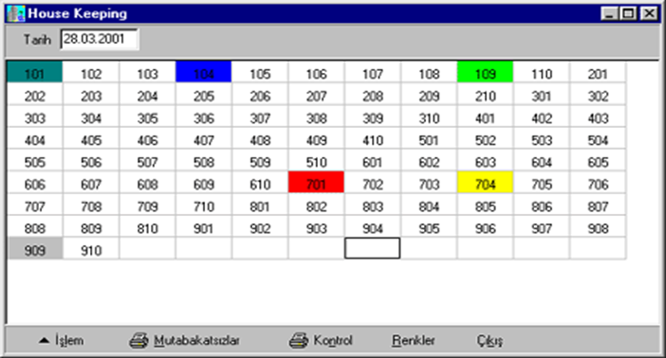

11.HAFTA
Kat Hizmetleri Departmanı İle İlgili Dokümanlar
HOUSE KEEPİNG
House Keeping
House Keeping
Odaların son durumları ile ilgili bakım bilgilerinin, oda hasar durumlarının istenilen tarih itibariyle alınabildiği rapor ekranıdır.
House Keeping

Slide 2
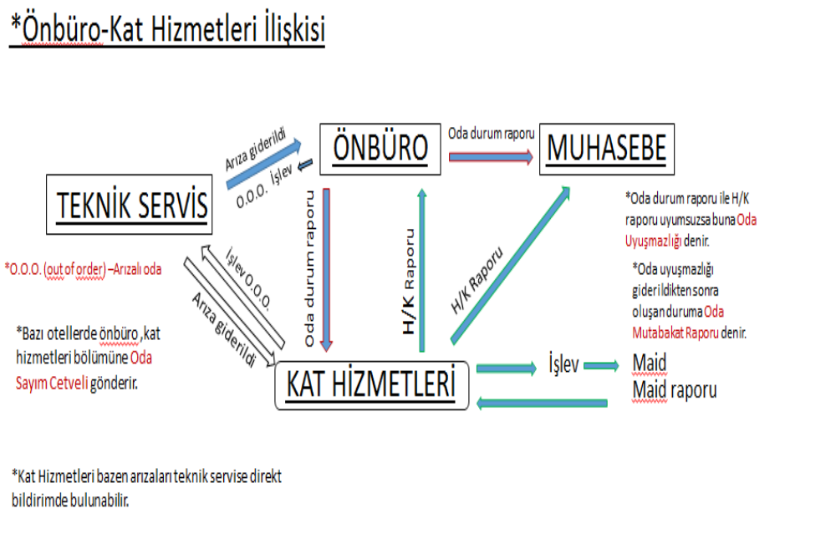

Slide 3
House Keeping ekranına ilk girildiğinde günün tarihine ait rapor ekrana gelir, ekranda görünen odalar ;
“Sarı Renk Odalar(VR)” ; Boş ve Temiz,
“Kırmızı Renk Odalar(OOO)” ; Arızalı,
“Koyu Yeşil Renk Odalar(VD)” ; Boş ve Kirli,
“Gri Renk Odalar(OR)” ; Dolu ve Temiz,
“Yeşil Renk Odalar(OD)” ; Dolu ve Kirli,
“Açık Mavi Renk Odalar(SO)” ; Dolu ve Kullanılmamış,
“Eflatun Renk Odalar(NB)” ; Bagaj Yok,
“Lacivert Renk Odalar(DND)” ; Rahatsız Etmeyin,
“Deniz Mavisi Renk Odalar(OCP. IN)” ; Müşteri İçeride anlamına gelir.
Renkler düğmesi tıklanarak hangi rengin ne ifade ettiğini gösteren Renkler ekranına ulaşılır.
İşlemi yapılacak oda için İşlem düğmesi tıklanarak oda ile ilgili detay bilgiler girilecek ekran açılır.

Slide 4
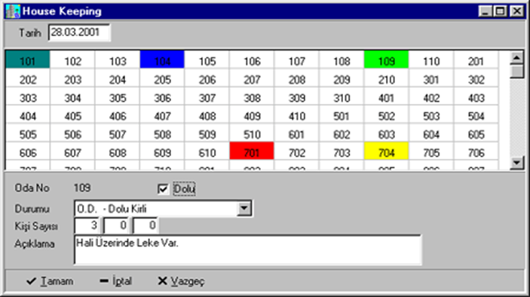
Durumu alanında seçim penceresi tıklanarak oda ile ilgili durum tanımlanır. (Dolu Kirli, Temiz vb.. gibi)
Kişi Sayısı alanlarında bulunan kutucuklardan ilkine Büyük misafir, ikincisine Çocuk misafir, üçüncüsüne ise Bebek misafir sayısı yazılır.
Açıklama alanına Oda durumu ile ilgili genel bir açıklama yapılır.
Yapılan tanımlamalar F5 tuşu yada Kayıt düğmesi tıklanarak kayıt edilir.
House Keeping raporu Kontrol düğmesi tıklanarak ekrana gelen " Nereye ? " penceresinden ekranda, yazıcıdan vb.. seçeneklerden biri seçilerek alınır.
Mutabakatsızlar düğmesi tıklanarak; House Keeping ile Ön büro arasındaki tutarsız bilgilerin raporu ekrana gelen " Nereye ? " penceresinden ekranda, yazıcıdan vb.. seçeneklerden biri seçilerek alınır.
House Keeping
Bu alana sadece yazmak yeterli değildir, arıza bildirimi ve bakım bilgileri de işlem olarak yapılmalıdır.

Slide 5
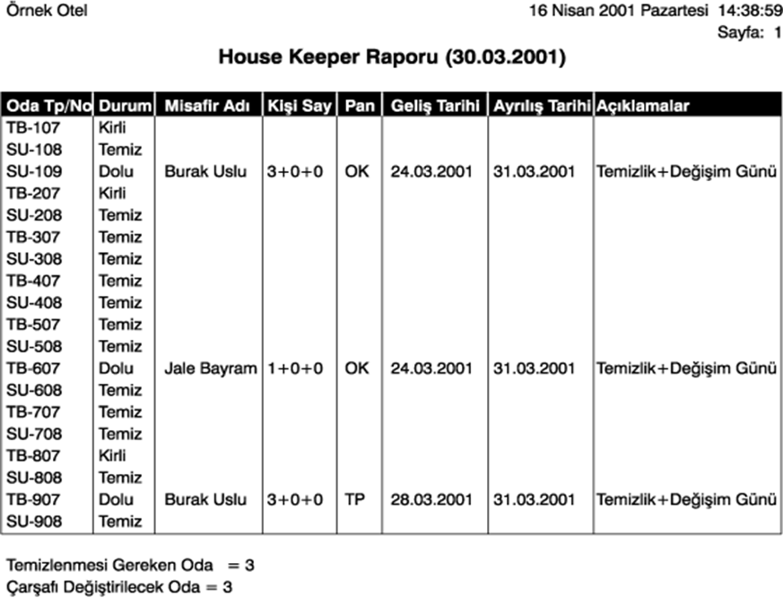
Oda durumlarını detaylı olarak takip edebilirsiniz.

Slide 6
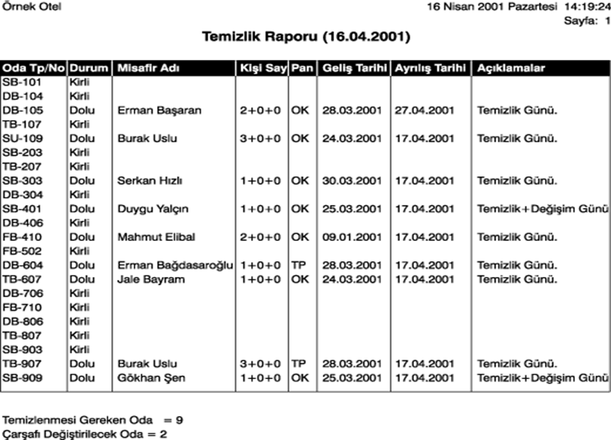
İşlem görecek odaların listesini görebilirsiniz.

Slide 7
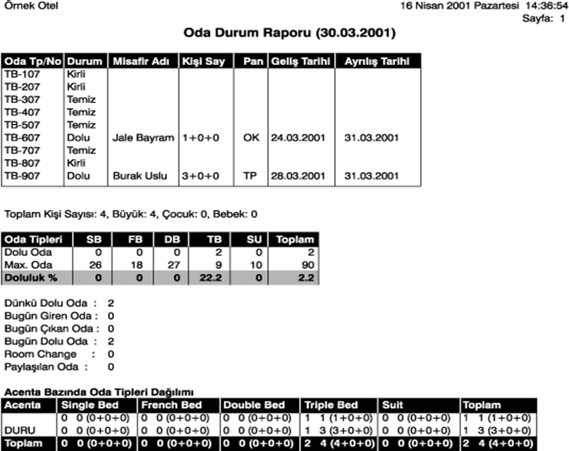
Gün bazında oda konaklama bilgilerini ve istatistiklerini görebilirsiniz

